Slide 1
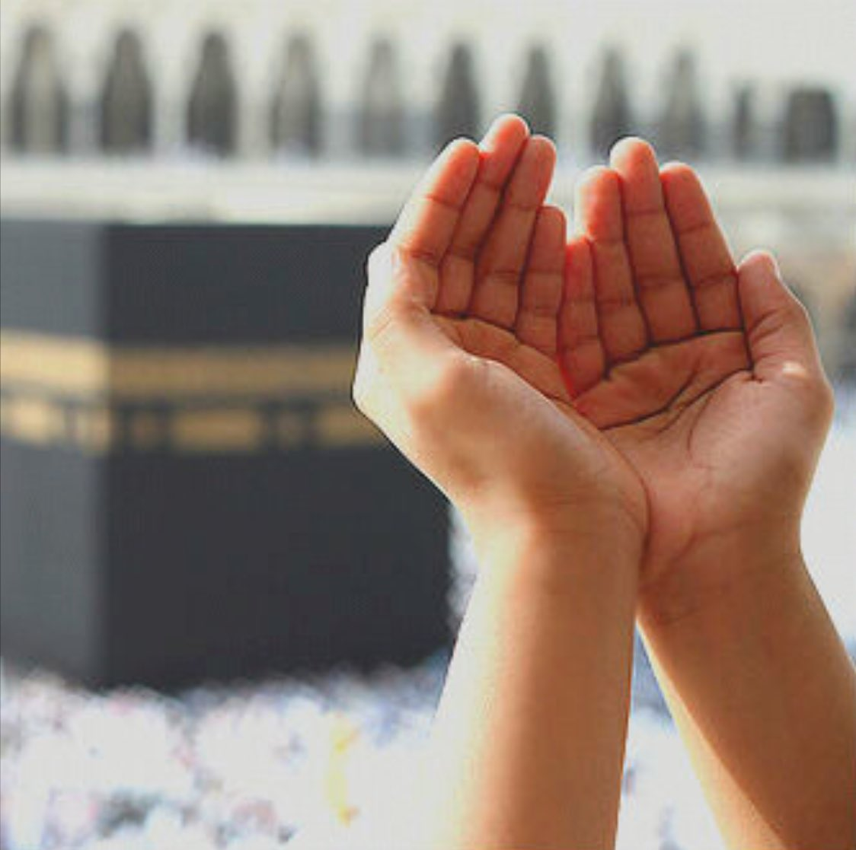
مدرسة سارة للتعليم الأساسي ح1
إعداد المعلمة / نـورة كرم .
أَوَلُ مـا نَبْـدَأُ بِهِ هُــوَ :
الدُّعـــــــاءُ

Slide 2
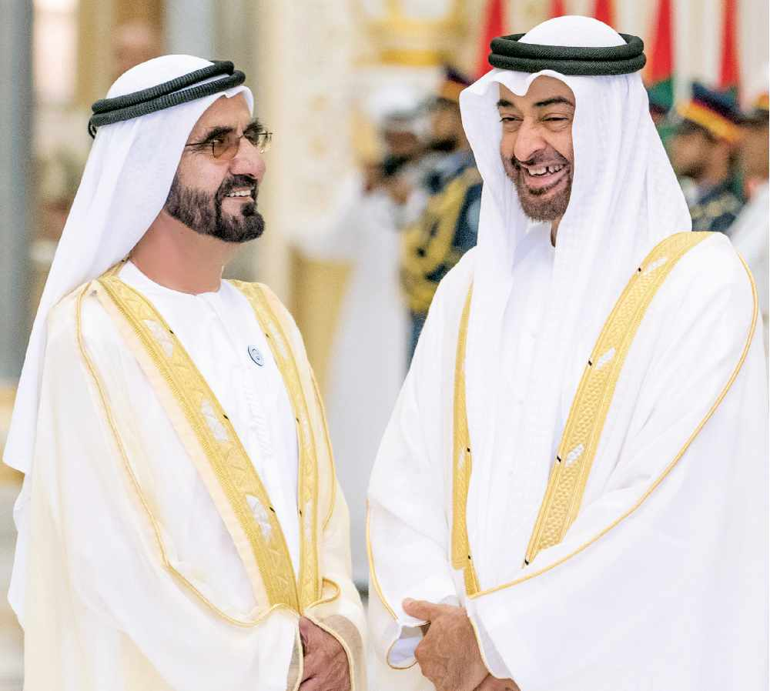
مدرسة سارة للتعليم الأساسي ح1
إعداد المعلمة / نـورة كرم .

Slide 3
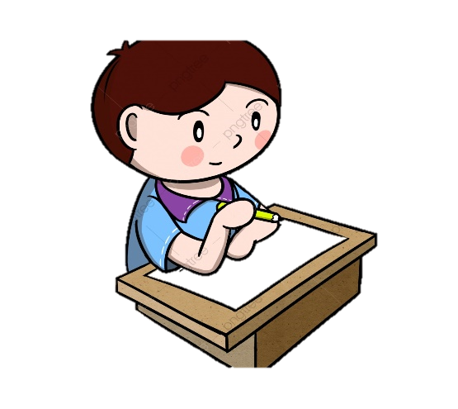
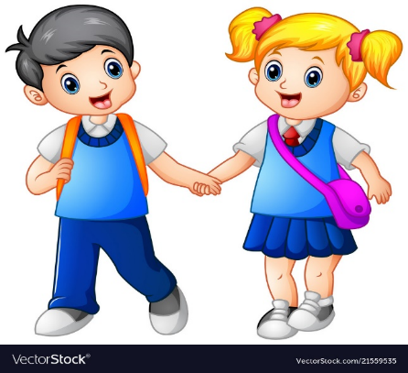
قوانينُ التَّعْليمِ عَنْ بُعد.
* كَتْمُ الصَّوْتِ وَعَدَمُ التَّعَـبّثِ بِالسَّمّاعَةِ .
* الْجُلوسُ في مَكانٍ هادِئٍ.
*أحْرِصُ عَلى الْمُشارَكةِ الْفَعّالَةِ.
* أحْتَرِمُ زَميلي وَمُعَلِّمَتي.

Slide 4
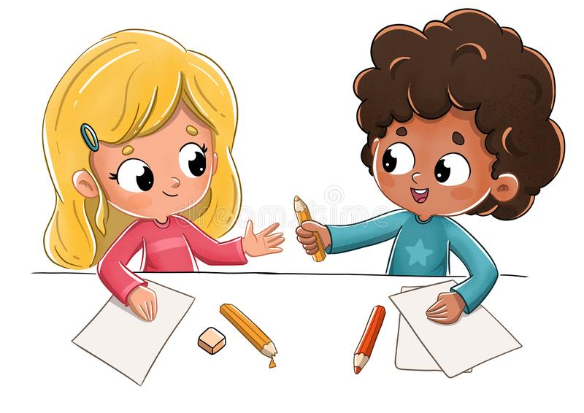
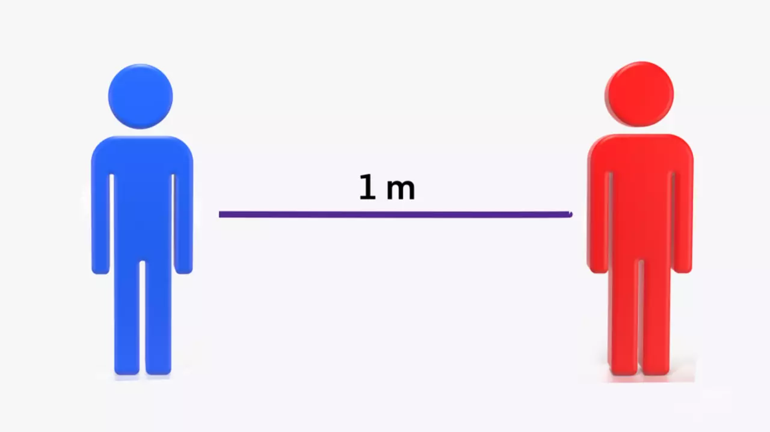
كِيْفَ أَحْمـي نَفْـسي .
*لا أتبادَلُ أَدَواتي مَـعَ الآخَـرين.
* أغْسَلُ يَدَيَّ لِمَدَّةِ عِشْرينَ ثانِيَةٍ .
* أرْتَدي كَمامَتي .
* التَّباعُدُ الْجَسَـدي.

Slide 5
مَــنْ هُــوَ بَطَلُ الْحِصَّـةِ ؟؟؟
1- الْحضورُ الْيــوْمي.
2- التّفاعُلُ بِفَتْحِ السَّماعَةِ وَالْإِجابَةِ حينما يَسْمَعُ اسْمَهُ.
3- الْقِـراءَةُ الصَّحيحَـةُ وَبِطَـلاقَةٍ تامَّةٍ دونَ أَخْطاءٍ.
4- إحْتِـرامُ الْحِصَّـةِ وَ دَوْرُ زُمَـــلائي .

Slide 6
اضغط على الْقَلم واكتَشِف الْجُمل ثُمَّ اقْرَأهــا.

Slide 7
الْحَقيبَةُ الْمُلَوَّنَةُ جَميلَةٌ .
الْبِنْتُ نَشيطَةٌ في الصَّفِّ .
رَسَمَ الرَّسامُ مَنْظَرًا خَلابًا.
يَسْقي الْمُزارِعُ أَشْجار الْبُسْتانِ .
الشَّارِعُ مُزْدَحِمٌ بِالسَّيارات .
يَقْرَأُ أَخي الْقِصَّة .
الْمَسْجِدُ مَكانٌ لِلعِبـادَةِ .
تُحَلِّقُ الطُّيورُ عالِيًا .

Slide 8
نواتج التعلم
* التَّعَرُّفُ عَلى الْجُمْلَةِ
الْاسْمِيَّةِ وَالْفَعْلِيَةِ.
1
2
* إنْشاءُ جُمَلٌ اسْميَّةٍ وَ فِعْلِيَةٍ
جَديدَةٌ.

Slide 9
الشَّارِعُ مُزْدَحِمٌ بِالسَّيارات .
يَقْرَأُ أَخي الْقِصَّة .
تُحَلِّقُ الطُّيورُ عالِيًا .
الْبِنْتُ نَشيطَةٌ في الصَّفِّ .
الْجُمْلَةُ الْإِسْمِيَّةُ.
رَسَمَ الرَّسامُ مَنْظَرًا خَلابًا.
يَسْقي الْمُزارِعُ أَشْجار الْبُسْتانِ .
الْمَسْجِدُ مَكانٌ لِلعِبـادَةِ .
الْحَقيبَةُ الْمُلَوَّنَةُ جَميلَةٌ .
الْجُمْلَةُ الْفِعْـلِيَّةُ.

Slide 10
الْقــــــاعِــــــــدَة .
الْجُمْلَةُ الْإِسْمِيَّةُ : هَيَ الَتي تَبْدَأُ باسْمِ ( إنْسان ، حَيوان ، جَماد ، بِلاد ، مَكان ).
الْجُمْلَةُ الْفِعْلِيَةُ : هَيَ الَتي تَبْدَأُ بِالْفِعْلِ ( أَيْ كُلُّ فِعْلٍ أَوْ حَدَثٍ).

Slide 11
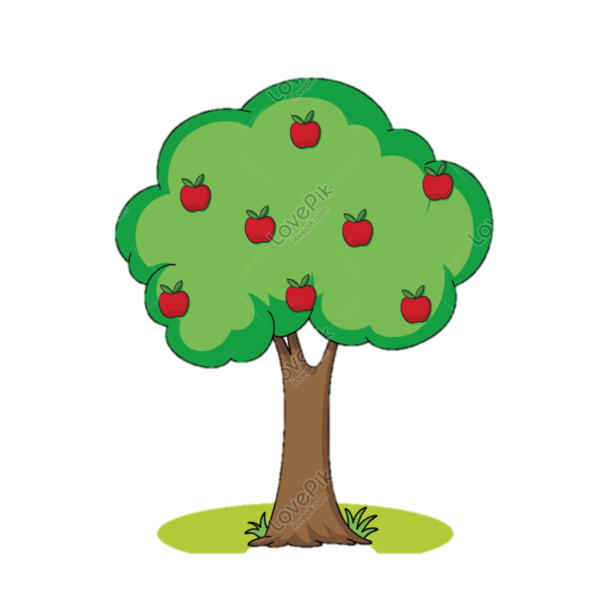
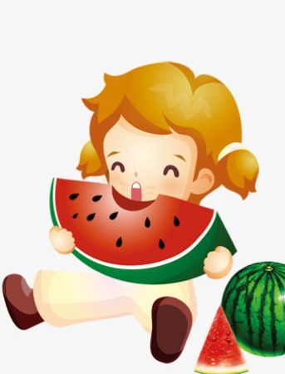
عَبِّـرْ عَنِ الصُّوَرِ التّالِيَةِ بِجُمَلٍ اسْمِيَّةٍ وَ فِعْلِيَةٍ.
جُملةٌ إسْميَةٌ.
جُملةٌ إسْميَةٌ.
جُملةٌ فِعْلِيةٌ.
جُملةٌ فِعْلِيةٌ.
تَأْكُلُ الْبِنْتُ
الْبَطّـيخَ.
الضِّفْدَعُ في
الْبِرْكَةِ.
الشَّجَـرَةُ
مُثْمِـرَةٌ.
يُراجِعُ الْوَلَـدُ
دَرْسَـهُ.

Slide 12
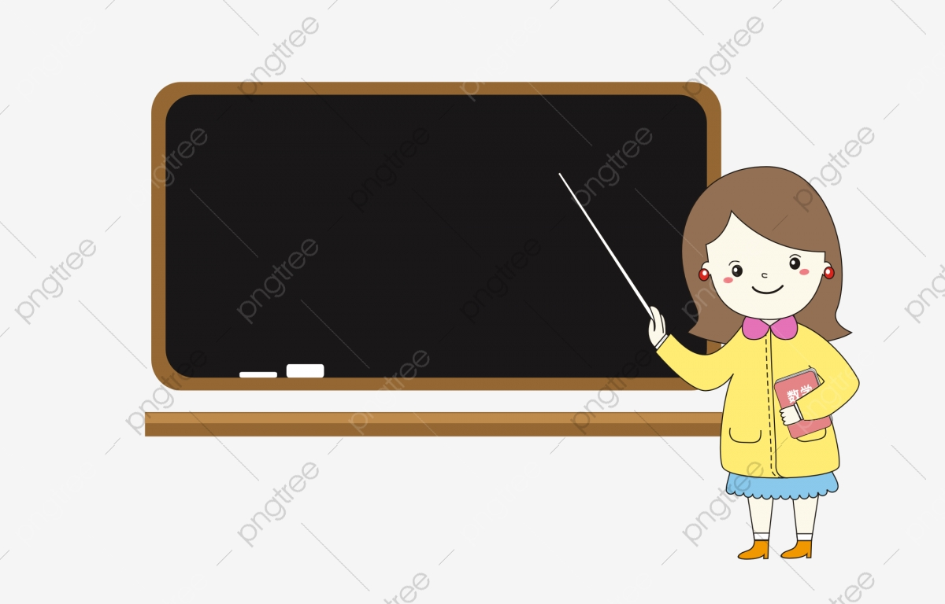
اذْكُرْ جُمْلَةً اسْمِيّةً أَوْ
فِعْلِيَةً مِنْ ذِهْنِكِ .

Slide 13
هَــــيّـــا
مع كِتابِ النشاطِ ص 20 .

Slide 14
عَبِّرْ عَنِ الصّورةِ التّالِيَةِ بِجُمْلَةٍ إسْميَةٍ وَأُخْرى فِعْلِيَةٍ ص( 20) مِنْ كِتابِ النّشاطِ .

Slide 15
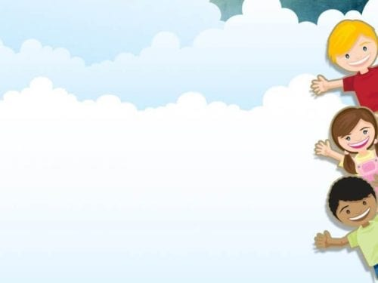
بِطاقَـةُ الْخـروجِ ..
ما أَنْواعُ الْجُمَلِ الّتي تَعَلَّمْتَها الْيَــوْم؟
هَـيّا ارْفِقْ الحل ص ( 20)مِنْ كِتابِ النَّشاطِ عَلى الْجِدارِ الْألْكْتروني..

Slide 16
بَـطَلَةُ الْحِصَّـــةِ.
بَـطَلُ الْحِصَّـــةِ.

